Slide 1


Автоматизированная диагностика триботронных систем с использованием методов машинного обучения

Slide 2
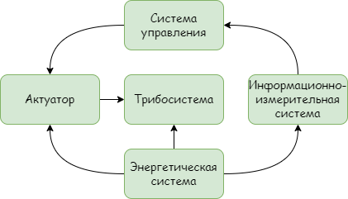
Триботроника
Триботроника - область науки и техники, представляющая собой конвергенцию мехатроники и триботехники, связанная с интеграцией функций автоматизированной диагностики активного управления процессами в узлах жидкостного и других видов трения с использованием корректирующих механизмов различной физической природы, сенсорных устройств, микроконтроллеров и вычислительных процессоров, специальных методов и аппаратных средств автоматического управления.
Схема триботронной системы

Slide 3
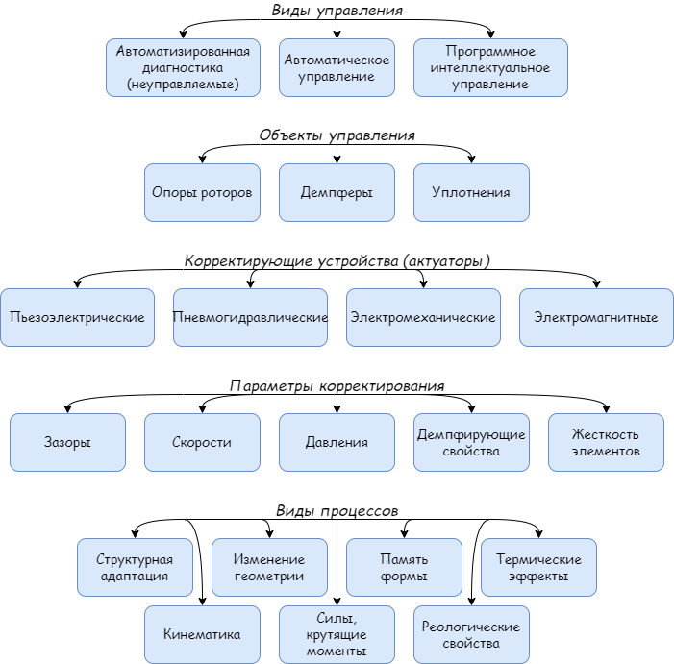
Классификация триботронных систем

Slide 4
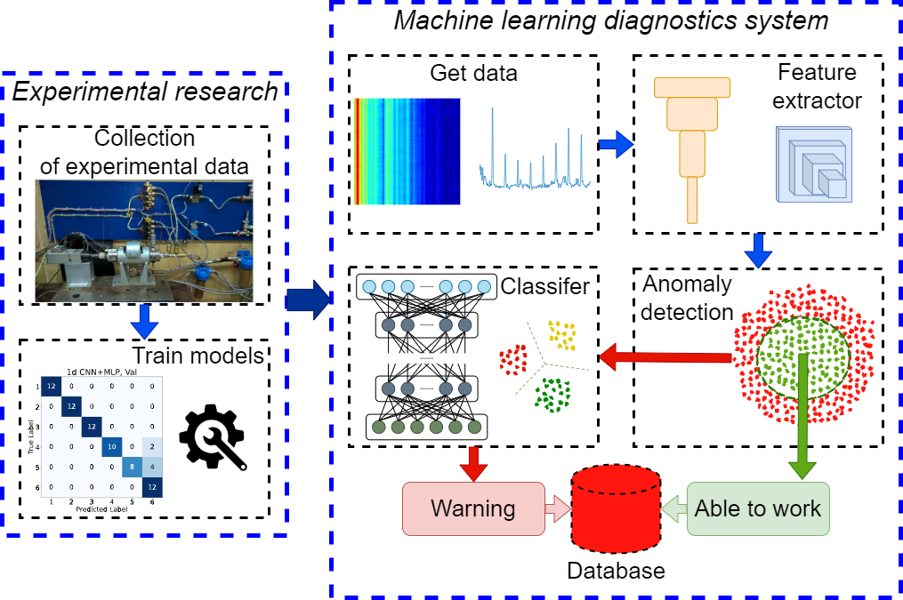
Автоматизированная диагностика
Схема программного обеспечения системы диагностики неисправностей

Slide 5
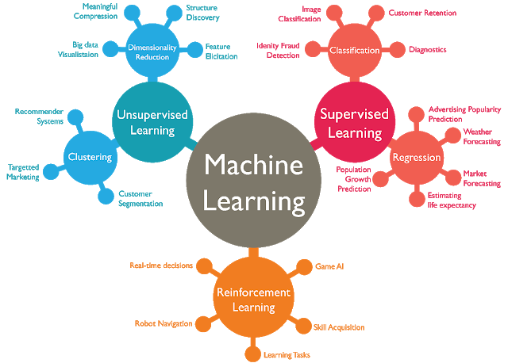




Основные задачи машинного обучения
Обучение без учителя
Unsupervised learning
Обучение с учителем
Supervised learning
$$x_{2}$$
$$x_{2}$$
$$x_{1}$$
$$x_{1}$$
Обучение с подкреплением
Reinforcement learning

Slide 6
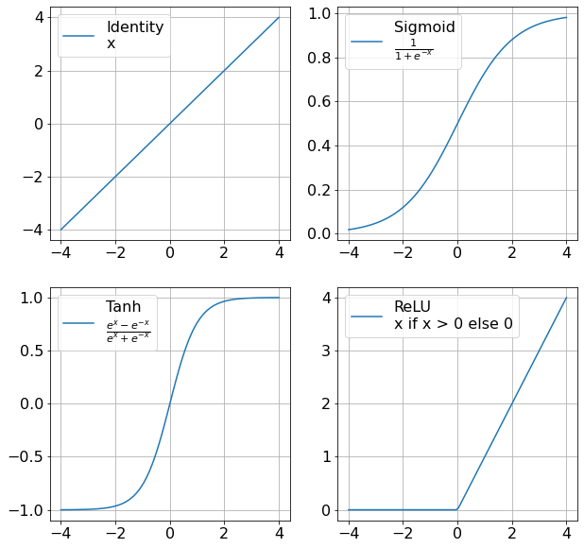
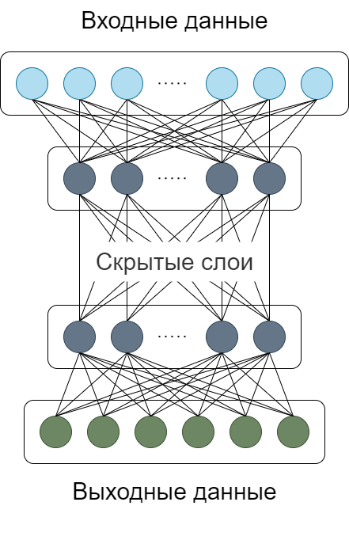
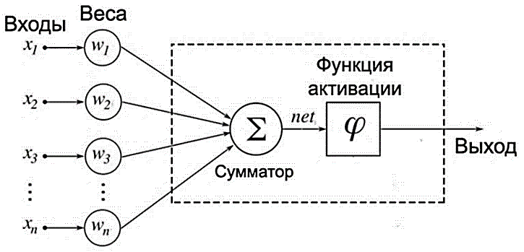
Многослойный перцептрон
Модель нейрона
Модель нейрона
Активация выходного слоя
где Z_{i} – значения нейронов выходного слоя;
K – количество нейронов выходного слоя.
Многослойный перцептрон
Функция потерь
где y_{i} – 1 если i соответствует действительному классу,
иначе 0;
ŷ_{i} –значение нейрона;
n – размер выхода.

Slide 7
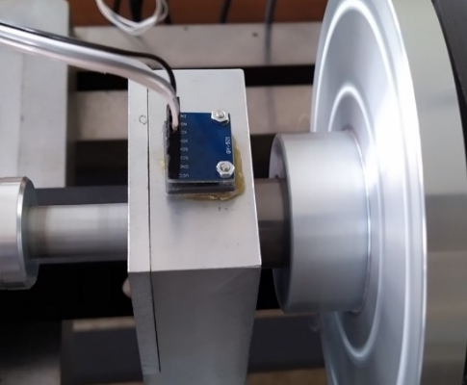
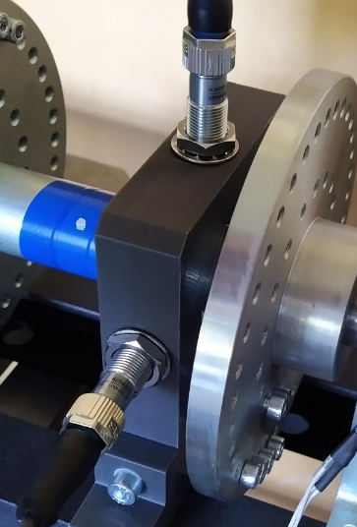
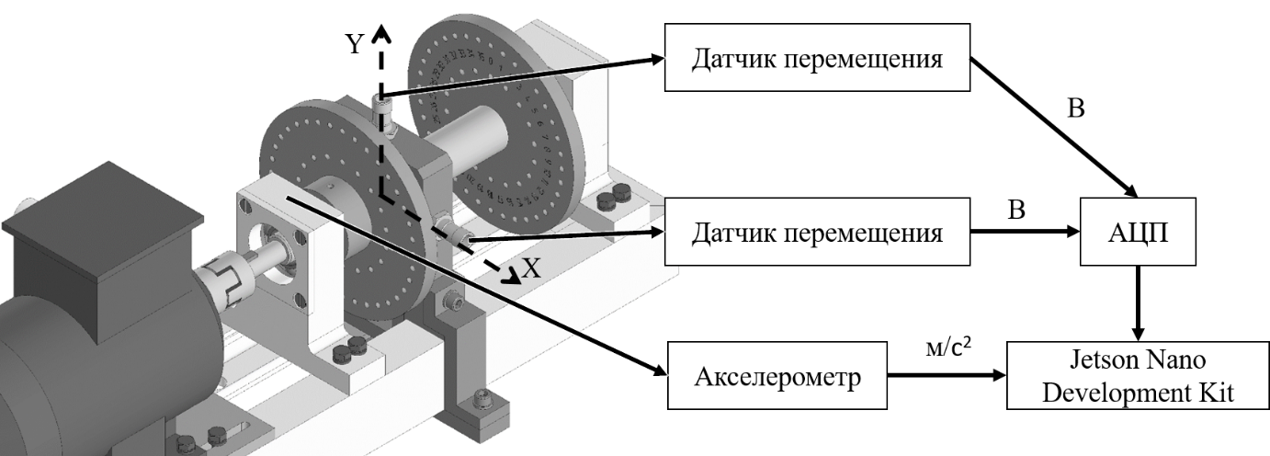
Эксперимент
- Опоры: подшипники 304 серии;
- На роторе установлены диски с резьбовыми отверстиями для установки дисбаланса;
- Частота вращения вала: 1200 об/мин;
- Дисбаланс 750 г/мм;
- Акселерометр: MEMS-акселерометр MPU6050;
- Датчик перемещения: IMA12-06BE1ZC0S;
- Частота дискретизации ~ 50 Гц;
- 6 опытов для каждого класса;
- Время записи данных опыта – 1 мин;
Виды неисправностей
1 – отсутствуют;
2 – дисбаланс на 1 диске;
3 – дисбаланс на 2 диске;
4 – дисбаланс на двух дисках.

Slide 8
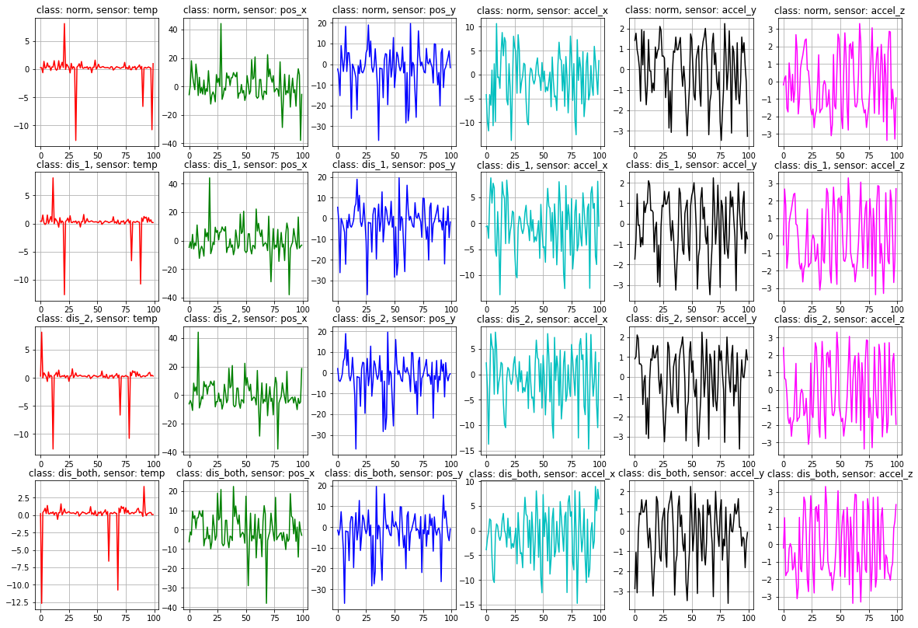
Набор данных
Подготовка данных: Нормализация
Обучение – 3480 примеров;
Валидация – 2320 примеров;
Тестирование – 1160 примеров;
Размер примера – 100 измерений.

Slide 9



Обработка данных
Репозиторий с программой для обработки данных:
https://github.com/chester-i-n/11MH-M.git
Google colab – бесплатная интерактивная облачная среда для работы с кодом на языке программирования Python3 от Google.
Библиотека для глубокого обучения:
https://pytorch.org/

Slide 10
Опубликованный результат

Slide 11
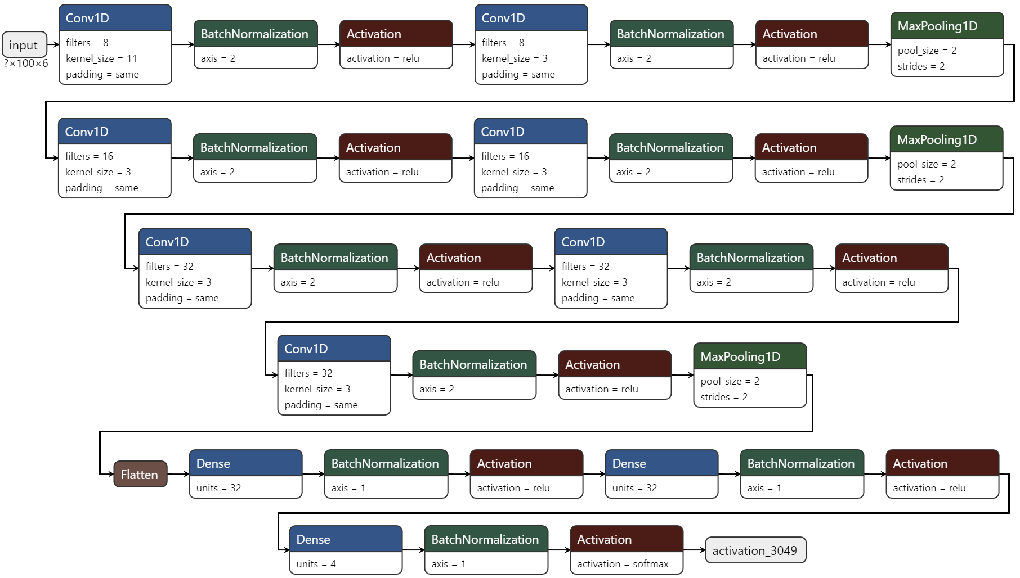
Архитектура нейросети
Язык программирования – Python 3;
Библиотека для построения и
обучения модели – Keras;
Библиотека для визуализации – Matplotlib;
Метрика для оценки – accuracy;
Количество эпох – 200;
Активация скрытых слоя – Relu;
Активация выходного слоя – Softmax;
Оптимизатор – Adam;
Функция потерь – CrossEntropyLoss;
Регуляризация – L2 мера.

Slide 12
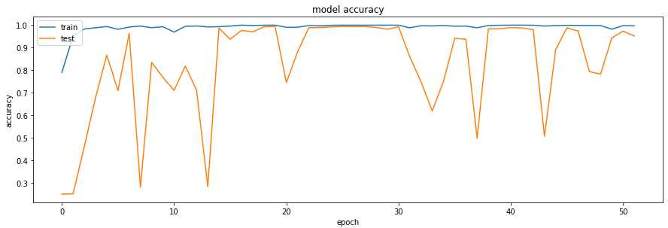
Обучение нейросети
Валидация для поиска гиперпараметров
Коэффициент регуляризации –
9 случайных значений в диапазоне 1e-7:1e-1
Шаг обучения –
9 случайных значений в диапазоне 1e-4:5e-1
Количество нейронов полносвязных слоев –
[16, 32, 64, 128]
Сохранение лучшего варианта нейросети по ошибке на валидации
Ранняя остановка обучения после 25 эпох
без улучшения ошибки на валидации
Лучший шаг обучения:
0.04027;
Лучший коэффициент
регуляризации :
1.17411e-07;
Лучшее кол-во нейронов:
32.
Min val loss

Slide 13
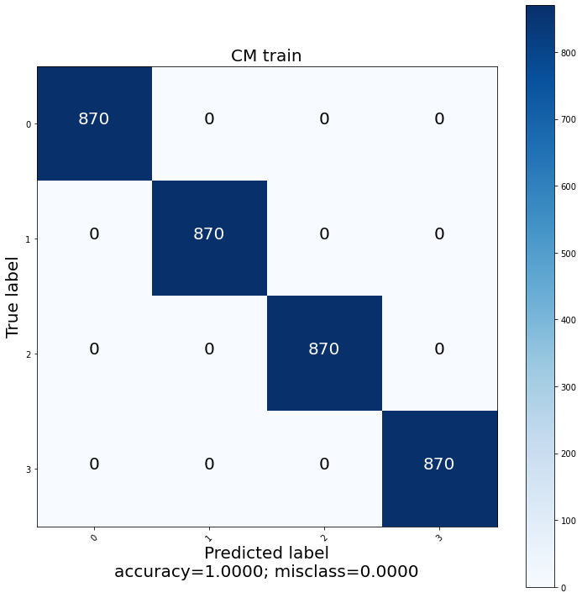
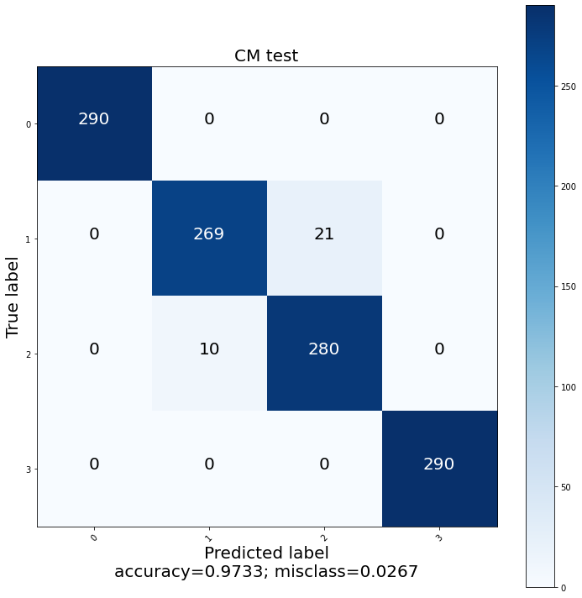

Результаты обучения
Loss train = 0.0012
Accuracy train = 100 %
Loss val = 0.0151
Accuracy val = 97.33 %
Loss test = 0.1052
Accuracy test = 99.35 %

Slide 14
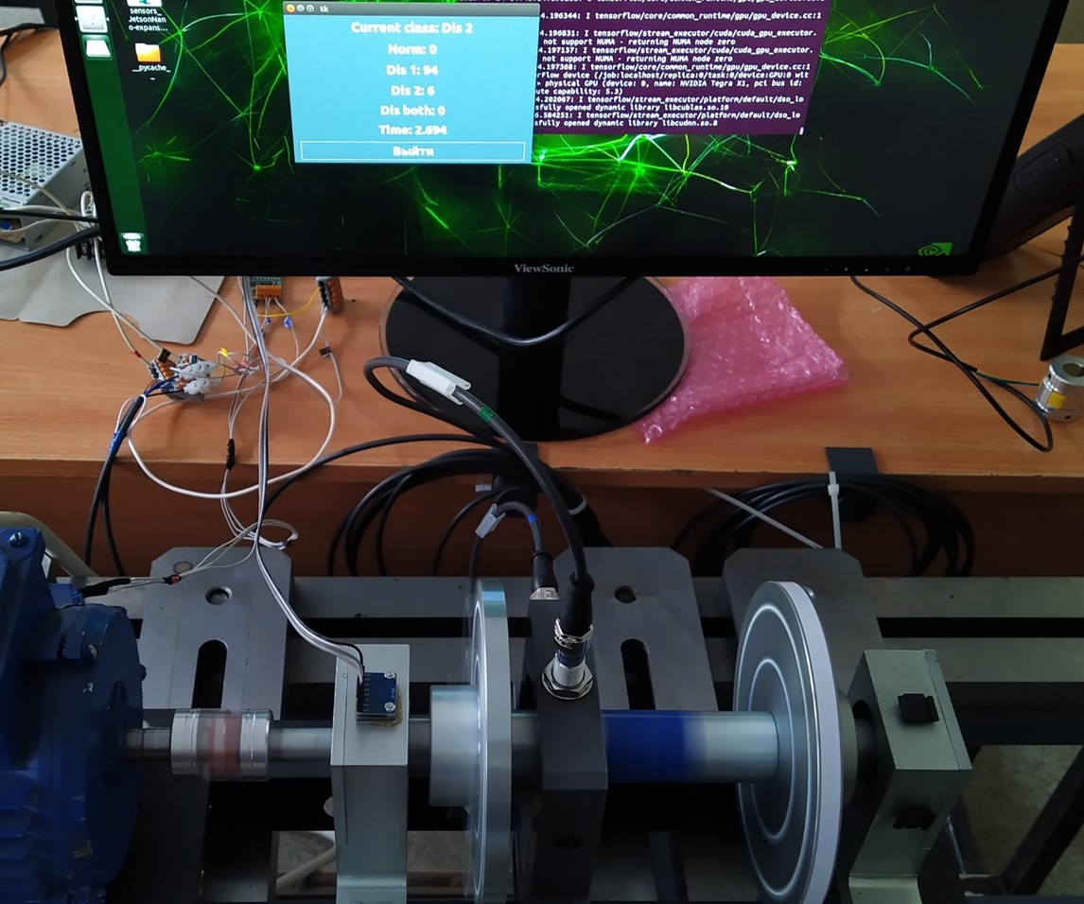
Онлайн тестирование
Для каждого дефекта нейросеть 100 раз производит предсказание;
Результат отображается на мониторе с помощью графического интерфейса;
Среднее время на предсказание – 2.7 секунды.

Slide 15
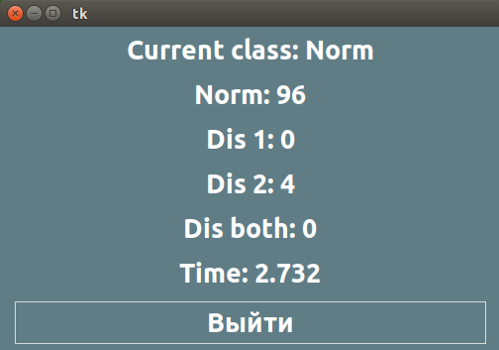
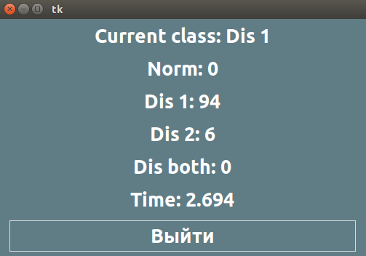
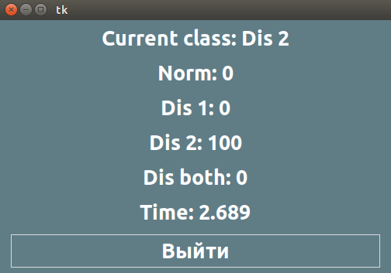
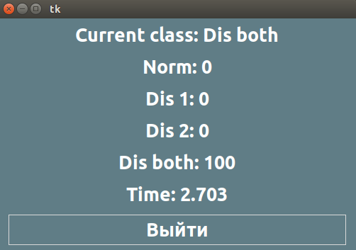
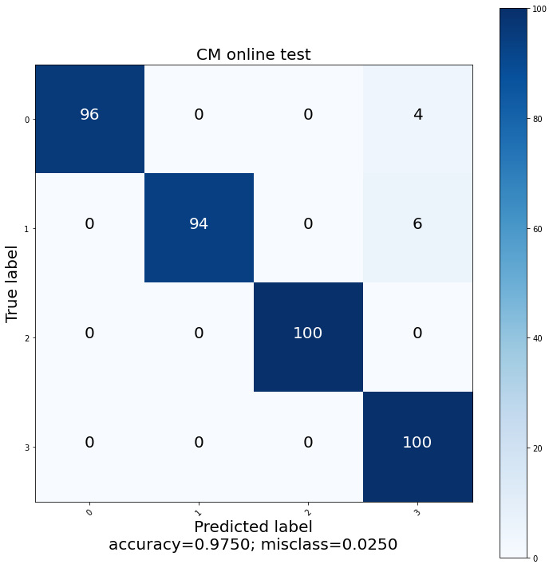
Результаты онлайн тестирования
Точность распознавания:
Норма – 96 %;
Дисбаланс на 1 диске – 94 %;
Дисбаланс на 2 диске – 100 %;
Дисбаланс на 1 и 2 диске – 100 %.
Общая точность распознавания составляет – 97.5 %.

Slide 16
Спасибо за внимание !

